Slide 1
LÍNEA DEL TIEMPO DE LA SEGUNDA GUERRA MUNDIAL: ANTECEDENTES

Slide 2
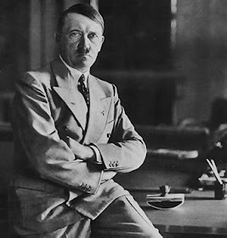
30 de enero 🡪 Hitler es nombrado canciller del Reich:
  Después de las fallidas elecciones de 1932, los nazis buscan encontrar nuevas estrategias para llegar al poder. Hitler comienza las negociaciones con los conservadores. Así, conseguirá su designación como Canciller.
27 de febrero 🡪 incendio del Reichstag:
  El fuego inició en la Sala de Sesiones del Parlamento alemán. Se acusó a un joven holandés albañil, Marinus van der Lubbe, quien se declaró culpable luego de ser torturado. Este hecho significó la prueba para la persecución de los “conspiradores” como los comunistas y socialistas.
1933

Slide 3
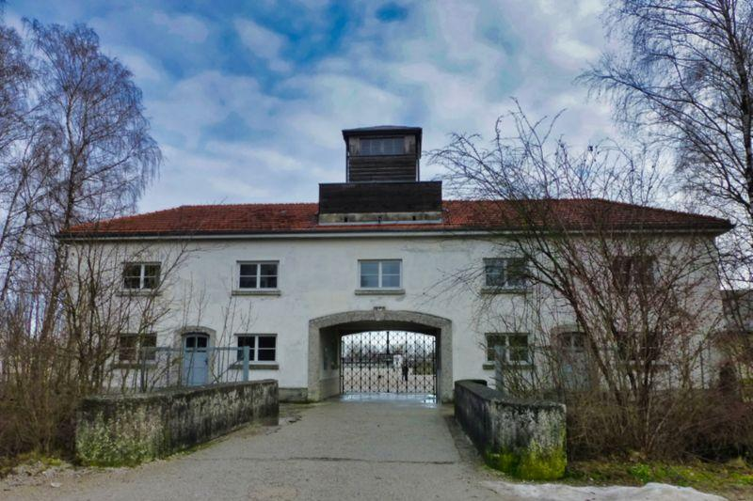
1 de marzo 🡪 habilitación del primer campo de concentración en la Alemania Nazi: Dachau:
  A 13 km de Múnich, se creó el primer campo de concentración en suelo alemán, que albergó a más de 200.000 prisioneros (presos políticos, judíos, religiosos cristianos). Se estima que más de 50.000 fueron asesinados y muchos fallecieron por las malas condiciones y enfermedades. Los prisioneros de Dachau fueron liberados por Estados Unidos el 29 de abril de 1945.
23 de marzo 🡪 la ley de plenos poderes otorga a Hitler poderes dictatoriales.
1 de abril 🡪 se organiza un boicot nacional contra los negocios y profesionales judíos:
  Las medidas contra los judíos empiezan a aparecer rápidamente. Una de las primeras fue incentivar al pueblo alemán a no comprar en los locales cuyos propietarios fueran judíos. “No compre a los judíos” fue la consigna. No tuvo éxito.
1933

Slide 4
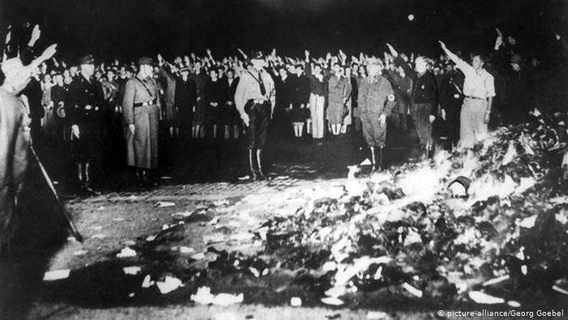
7 de abril 🡪 Ley de restitución de las funciones profesionales de la nación a su base:
  Exclusión de los judíos de la función pública y la enseñanza.
10 de mayo 🡪 quema pública de libros:
  El Ministro de propaganda, Goebbels, organiza la quema pública de libros de autores judíos y de otros escritores "indeseables" para los ideales nazis en toda Alemania.
1 de octubre 🡪 Alemania se retira de la sociedad de las naciones:
  La Sociedad de las Naciones se había conformado tras la Primera Guerra Mundial. El objetivo de este organismo era proteger y velar por la paz mundial. Alemania había sido incorporada recién en el año 1925. Nueves meses después del ascenso de Hitler, este país decidió retirarse de la misma.
1933

Slide 5
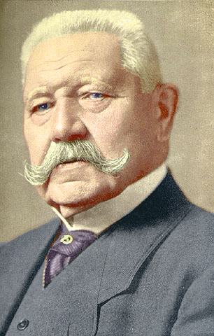
1 de mayo 🡪 Der Stürmer, el periódico antisemita es fundado.
30 de junio 🡪 Noche de los cuchillos largos:
  Conocida también como la Operación Colibrí, la Noche de los cuchillos largos fue el asesinato y arresto de miembros de la SA (Sturmabteilung), organización paramilitar nazi liderada por Ernst Rohm, que no apoyaba a Hitler. Se culpó de estos crímenes a miembros de la Gestapo (policía secreta) y las SS (cuerpo de élite nazi).
2 de agosto 🡪 muerte de Paul Von Hindenburg:
  Al morir el presidente Hindenburg, Hitler se convierte en Jefe de Estado y exige que se le jure fidelidad.
1934

Slide 6
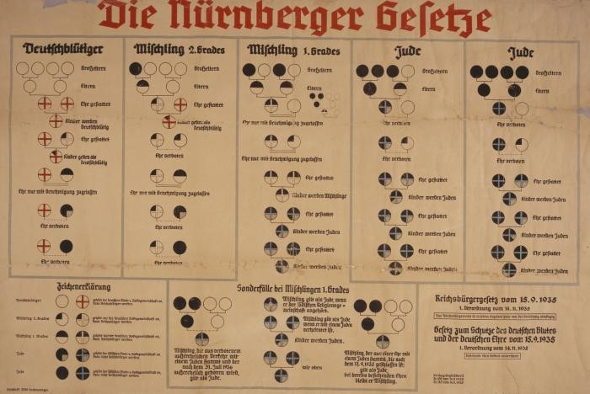
16 de marzo 🡪 Alemania se rearma:
  El Tratado de Versalles de 1919 había impuesto ciertas condiciones a Alemania. Entre ellas, debía desarmarse, realizar concesiones territoriales y pagar indemnizaciones. Hitler desobedece y comienza el rearme alemán.
1 de mayo 🡪 se excluye a los no arios del servicio militar obligatorio.
15 de septiembre 🡪 Leyes de Núremberg:
  Redactadas por Wilhelm Frick (Ministro de Interior), se incorporan una importante cantidad de leyes antisemitas en un acto del Partido Nazi en la ciudad de Núremberg. Se definía quién era judío, los tipos de matrimonios, y la ley de protección de sangre y honor alemanes.
14 de noviembre 🡪 primer decreto de implementación de la ley de ciudadanía de Reich:
  Se regula la Ley de Ciudadanía del Reich del 15 de septiembre de 1935. Los espacios se cierran para los judíos.
1935

Slide 7
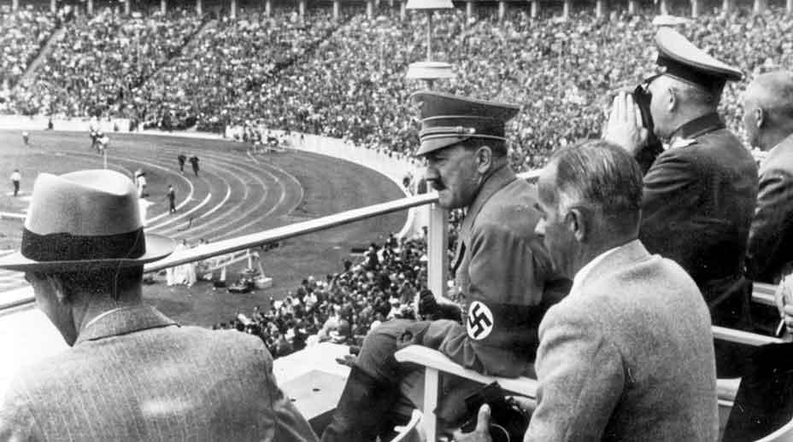
7 de marzo 🡪 ocupación de Renania:
  Hitler decide la ocupación de Renania (oeste de Alemania). Esta acción violaba todos los tratados vigentes.
1 de abril 🡪 antisemitismo en Polonia:
  A comienzos del año 1936, comenzaron los estallidos antisemitas en Polonia. Además, se introdujo la decisión de poner cupos en las universidades de dicho país.
1 de agosto 🡪 Juegos olímpicos:
  Entre el 1° y el 16 de agosto de 1936, se celebraron los Juegos de la XI Olimpíada en Berlín. Se preparó la ciudad para demostrar la grandeza de Alemania.
1936

Slide 8
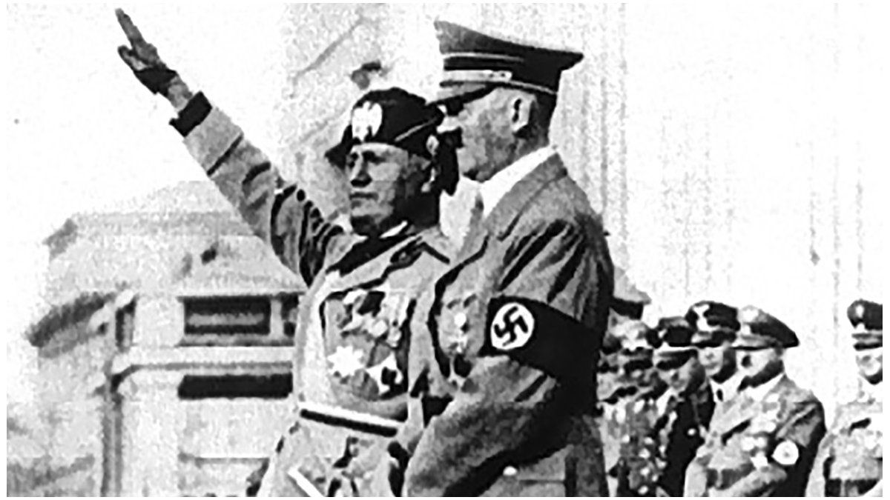
25 de octubre 🡪 Berlín se une a Roma:
  Alemania nazi firma un tratado de amistad con el Reino de Italia. Este tratado, iniciado por Mussolini, unía las ideas de los líderes relacionadas con su oposición a la Sociedad de las Naciones y postura ideológica.
25 de noviembre 🡪 Pacto Anti Komintern:
  El gobierno imperial de Japón y el gobierno nazi de Alemania firman un Pacto contra el Komintern (conocida como la Internacional Comunista).
1936

Slide 9
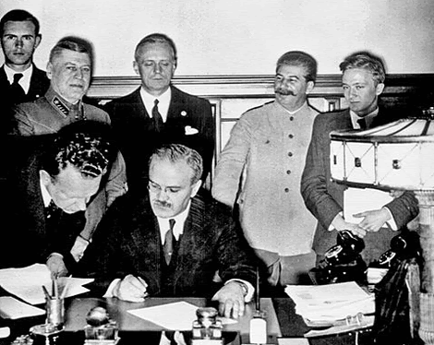
1 de julio 🡪 Buchenwald:
  Se abre el campo de concentración de Buchenwald en territorio alemán que funcionó hasta el mes de abril de 1945. Se estiman que murieron 110.000 judíos por malas condiciones o asesinados en este lugar.
7 de julio 🡪 Japón invade China y da inicio a la Segunda Guerra Mundial en el Pacífico.
1 de noviembre 🡪 Italia se une al Pacto germano japonés Anti Komintern y se retira de la Sociedad de las Naciones.
1937

Slide 10
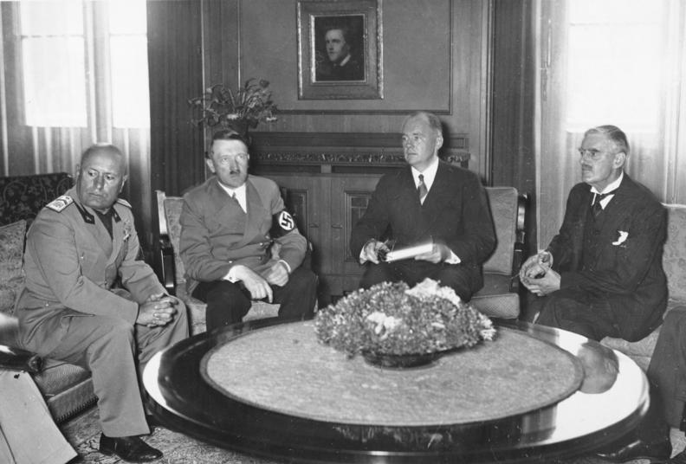
12 de marzo 🡪 Alemania avanza sobre Austria:
  El 12 de marzo de 1938, Alemania decie avanzar e incorporar el territorio austriaco. El resto de los países solo presentó leves quejas diplomáticas. Alemania avanzó y con esto, las prohibiciones a los judíos que vivían en estos territorios.
6 de julio 🡪 Conferencia de Evian:
  Entre el 6 y el 15 de julio de 1938, una serie de países europeos y americanos se reunió para tratar el problema de los refugiados judíos que no encontraban ningún país que los quisiera recibir. Fue convocada por el presidente de Estados Unidos, Roosevelt. La mayoría de los países negó la entrada de los refugiados judíos que huían de la persecución nazi.
29 de septiembre 🡪 Conferencia de Múnich:
  Para evitar la guerra, Gran Bretaña y Francia ceden ante Hitler en la cuestión de los Sudetes (región de Checoslovaquia) y le permiten ocupar ese territorio.
1938

Slide 11
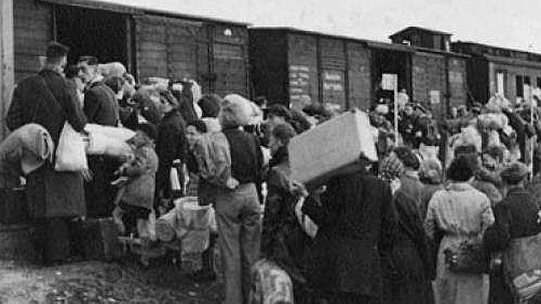
1 de octubre 🡪 despojamiento de bienes:
  Se produjo la transferencia de los bienes de manos judías a manos arias. Este proceso no fue una nacionalización sino un traspaso a manos privadas que inició en 1933, y hasta 1938 se había aplicado de manera circunstancial.
28 de octubre 🡪 primeras deportaciones:
  Más de 17.000 judíos de ciudadanía polaca son deportados de Alemania a Zbaszyn (ciudad en la frontera con Polonia).
6 de noviembre 🡪 protestas por deportaciones:
  En protesta por la persecución de los judíos polacos y su deportación, Herschel Grynszpan, hijo de uno de los deportados, que vivía en París, disparó contra un diplomático alemán, Ernst Vom Ratt, secretario de la Embajada en París. Días más tarde, el diplomático murió generando motivos de represalia contra los judíos.
1938

Slide 12
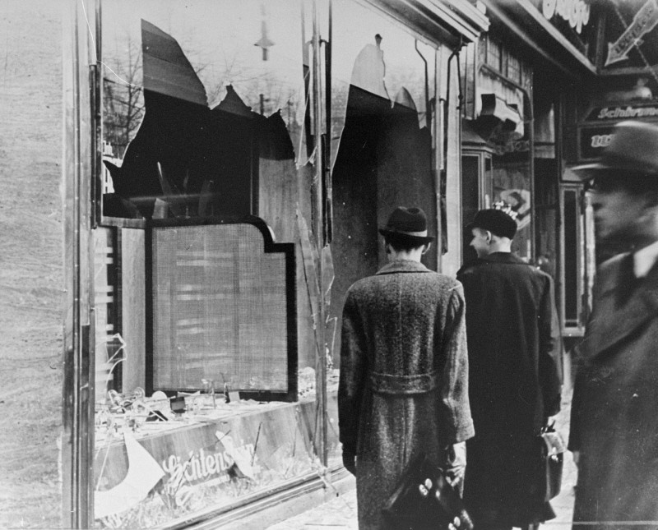
9 de noviembre 🡪 noche de los cristales rotos:
  Entre el 9 y 10 de noviembre de 1938, grupos de nazis a escala nacional, atacaron barrios judíos. Más de 91 judíos asesinados, 30.000 detenidos, 191 sinagogas y 7.500 comercios saqueados, fueron el resultado de este accionar. Se culpó a los propios judíos damnificados y por eso, debieron pagar una multa de 1.000 millones de marcos.
1938

Slide 13
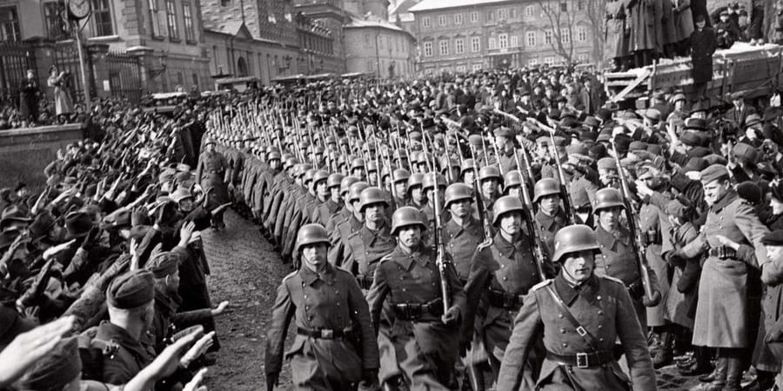
15 de marzo 🡪 ocupación Checoslovaquia:
  Ocupación definitiva de Checoslovaquia. Creación del Protectorado de Bohemia y Moravia.
23 de agosto 🡪 Pacto Ribentropp-Molotov:
  URSS y Alemania firman un pacto de no agresión y un codicilo que divide a Europa Oriental en esferas de influencia.
1939

Slide 14
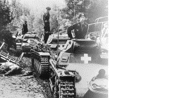
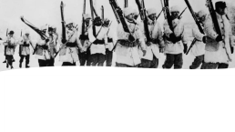
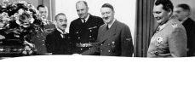
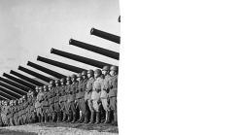
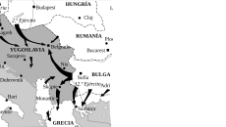

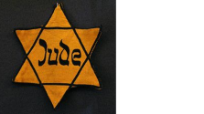
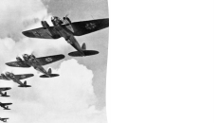
Línea de tiempo – II Guerra Mundial

Slide 15
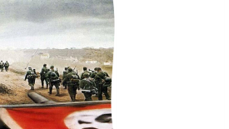
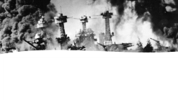
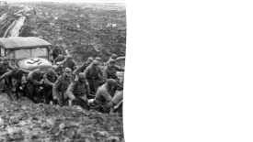
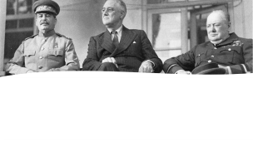
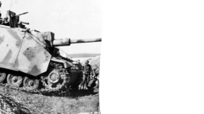
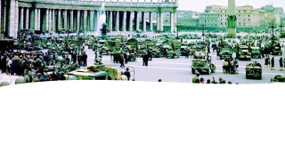
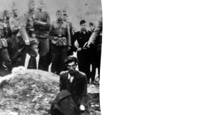
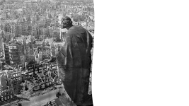
Línea de tiempo – II Guerra Mundial

Slide 16
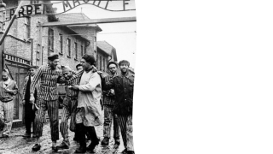
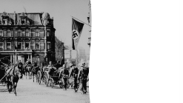
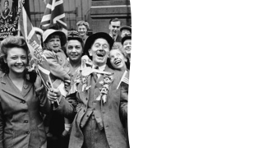
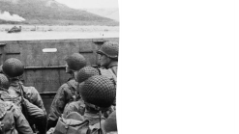
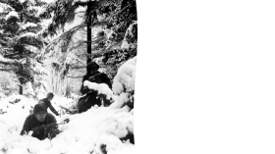
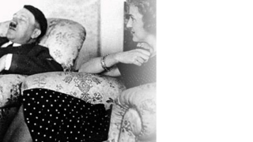
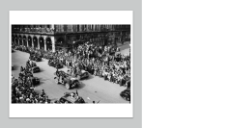
Línea de tiempo – II Guerra Mundial

Slide 17
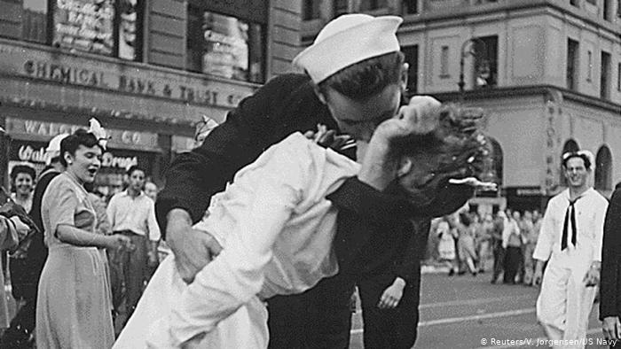

Slide 18
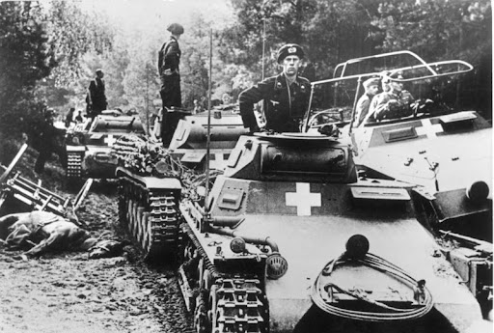
1939
1 de septiembre 🡪 inicio de la Segunda Guerra Mundial:
  El ejército alemán invade Polonia el 1° de septiembre de 1939. Con este hecho, comenzó la Segunda Guerra Mundial. A los dos días, Inglaterra y Francia le declaran la guerra a Alemania.
3 de septiembre:
  En cumplimiento de su compromiso de garantizar la integridad de las fronteras de Polonia, Gran Bretaña y Francia le declaran la guerra a Alemania.
17 de septiembre:
  La Unión Soviética invade Polonia desde el este.

Slide 19
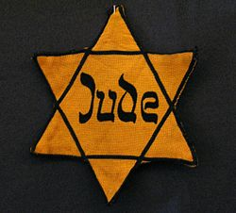
1939
23 de noviembre 🡪 signos distintivos:
  Se implementó el uso obligatorio de un brazalete amarillo con una estrella de David a todos los judíos de los territorios de la Gobernación General (territorios polacos de Alemania), creada el 10 de octubre de 1939.
27 al 29 de septiembre:
  Varsovia se rinde el 27 de septiembre. El gobierno polaco se exilia vía Rumania. Alemania y la Unión Soviética se reparten el territorio de Polonia.

Slide 20
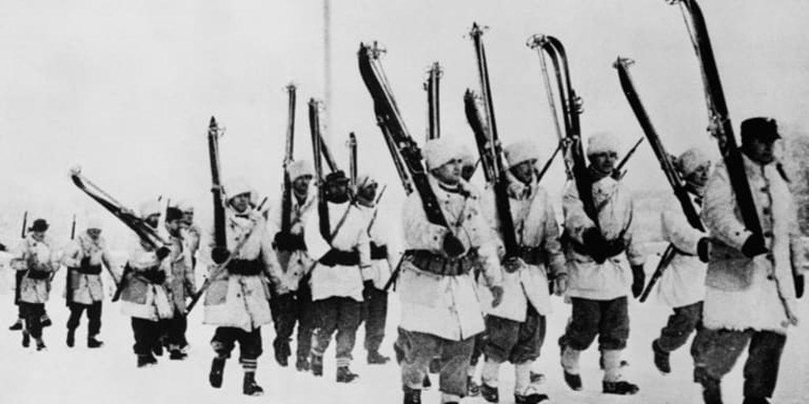
1939
30 de noviembre de 1939 al 12 de marzo de 1940:
  La Unión Soviética invade Finlandia e inicia la llamada “Guerra de Invierno”. Los finlandeses piden un armisticio y tienen que cederle a la Unión Soviética las costas del norte del Lago Lagoda y una pequeña porción de la costa finlandesa sobre el Mar Ártico.

Slide 21
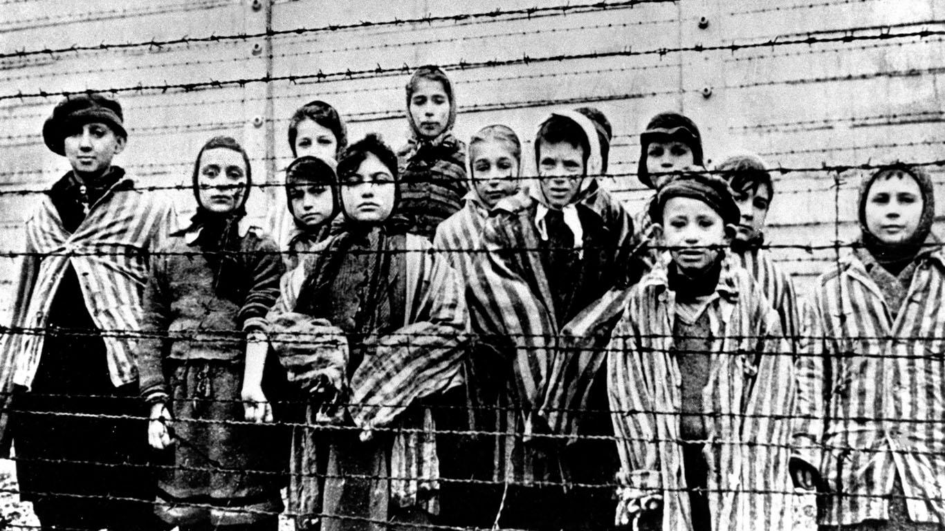
1940
9 de abril al 9 de junio:
  Alemania invade Dinamarca y Noruega; Dinamarca se rinde el mismo día del ataque; Noruega resiste hasta el 9 de junio.
27 de abril 🡪 Auschwitz:
  Mientras el avance alemán nazi continuaba sobre otros países europeos (Dinamarca, Noruega, Holanda y Bélgica), una orden de Himmler, Comandante en jefe de las S.S. y Ministro de Interior, indicó la construcción del campo Auschwitz.
10 de mayo al 22 de junio:
  Alemania ataca a Europa Occidental: Francia y los Países Bajos, que eran neutrales; Luxemburgo es ocupado el 10 de mayo; Holanda se rinde el 14 de mayo; y Bélgica se rinde el 28 de ese mismo mes.

Slide 22
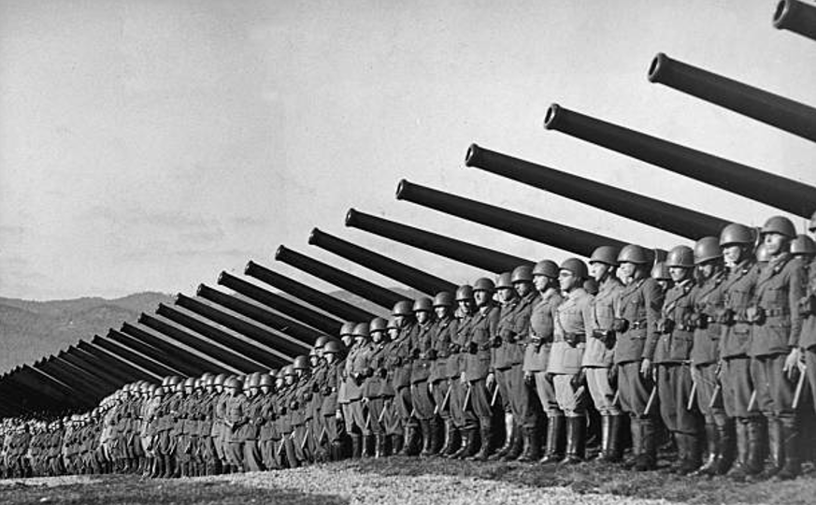
1940
10 de junio:
  Italia entra a la Guerra, e invade el sur de Francia el 21 de junio.
14 de junio al 6 de agosto:
  La Unión Soviética ocupa los estados bálticos entre el 14 y el 18 de junio, maquina golpes de Estado comunistas en cada uno de ellos entre el 14 y 15 de julio y se los anexa como repúblicas soviéticas entre el 3 y el 6 de agosto.
22 de junio:
  Francia firma un acuerdo de armisticio por el cual los alemanes ocupan la mitad norte del país y toda la costa atlántica. En el sur de Francia se establece un régimen colaboracionista con capital en Vichy.

Slide 23
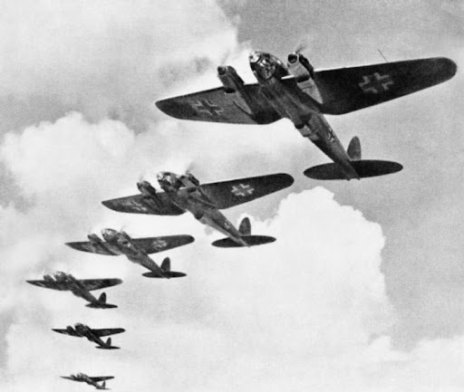
1940
10 de julio al 31 de octubre:
  La guerra aérea conocida como “Batalla de Gran Bretaña” termina con la derrota de la Alemania nazi.
30 de agosto:
  Segundo arbitraje de Viena: Alemania e Italia arbitran una decisión sobre la división de la provincia de Transilvania, disputada entre Rumania y Hungría. La pérdida del norte de Transilvania fuerza al rey Carol de Rumania a abdicar en favor de su hijo Miguel, y lleva al poder a una dictadura al mando del general Ion Antonescu.
13 de septiembre:
  Los italianos invaden Egipto (bajo control británico) desde Libia (bajo control italiano).

Slide 24
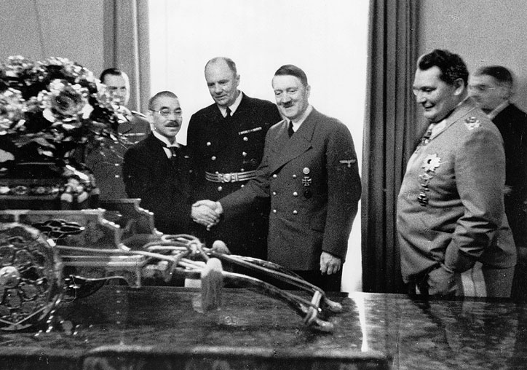
1940
27 de septiembre:
  Alemania, Italia y Japón firman el Pacto Tripartito.
  Eslovaquia (23 de noviembre), Hungría (20 de noviembre) y Rumania (22 de noviembre) se unen al Eje.
  Italia invade Grecia desde Albania el 28 de octubre.

Slide 25
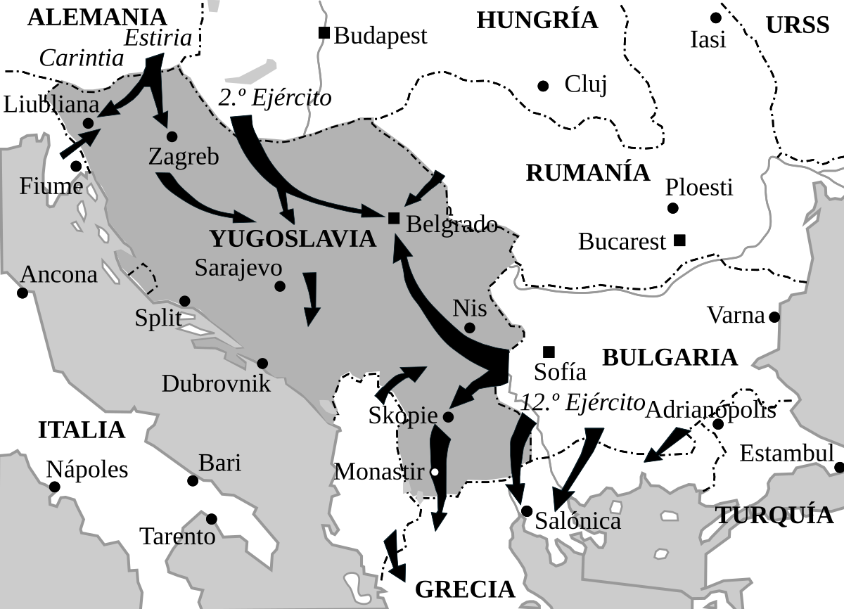
1941
Febrero:
  Los alemanes envían los Afrika Korps al norte de África para reforzar a los italianos, que estaban flaqueando.
1 de marzo:
  Bulgaria se une al Eje.
6 de abril a junio:
  Alemania, Italia, Hungría y Bulgaria invaden Yugoslavia., que se rinde el 17 de abril. Alemania y Bulgaria invaden Grecia en apoyo a los italianos. La resistencia en Grecia cesa a comienzos de junio de 1941.
10 de abril:
  Los líderes del movimiento terrorista Ustasha proclaman el llamado Estado Independiente de Croacia. El nuevo Estado, reconocido de inmediato por Alemania e Italia, incluye a la provincia de Bosnia-Herzegovina. Croacia se une formalmente a las potencias del Eje el 15 de junio de 1941.

Slide 26
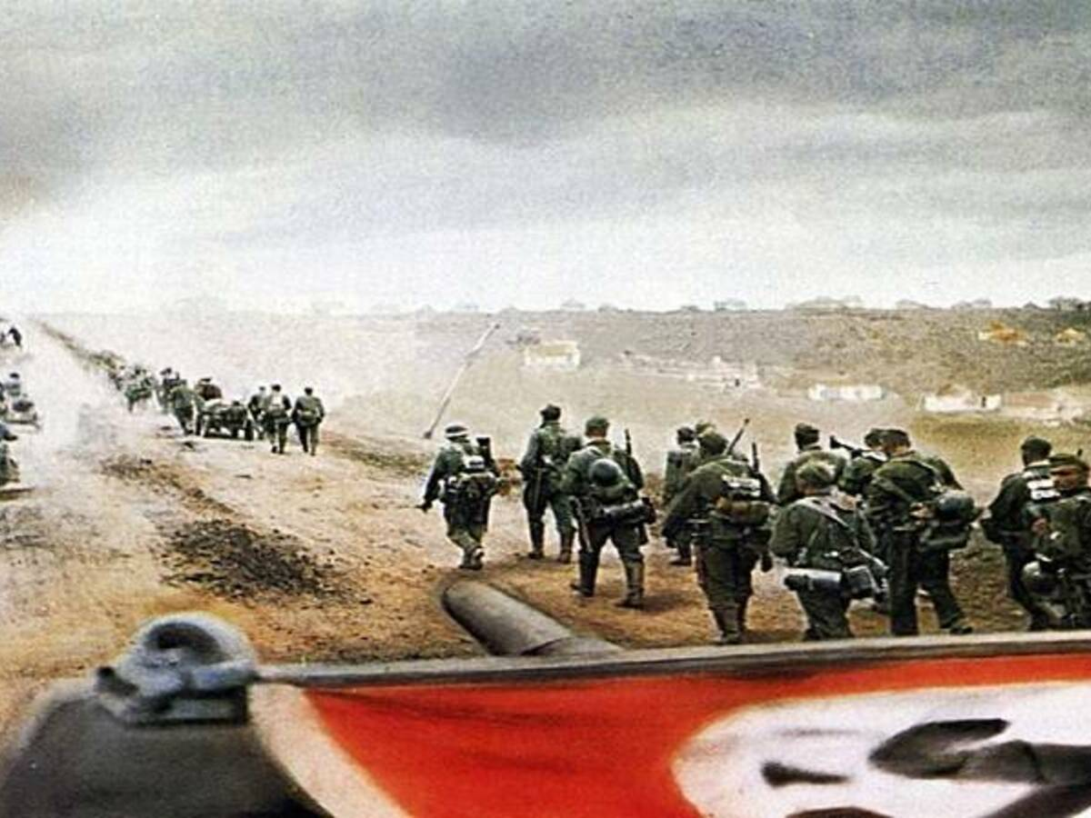
1941
22 de junio 🡪 Operación Barbarroja:
  Hitler ordena invadir a la URSS. A partir de ese momento, los Einsatzgruppen (escuadrones especiales de ejecución) iniciaron el asesinato masivo de judíos por fusilamiento, gaseamiento en camiones y otros métodos. Los policías y milicias locales colaboraron en las matanzas.
  Finlandia, que buscaba desagraviar las pérdidas territoriales del armisticio que concluyó la Guerra de Invierno, se une al Eje justo antes de la invasión. Los alemanes rápidamente invaden los estados bálticos y, junto con los finlandeses, sitian Leningrado (San Petersburgo) en septiembre. En el centro, los alemanes toman Smolensk a comienzos de agosto y avanzan hacia Moscú en octubre. En el sur, las tropas alemanas y rumanas toman Kiev (Kyiv) en septiembre, y toman Rostov en el río Don en noviembre.

Slide 27
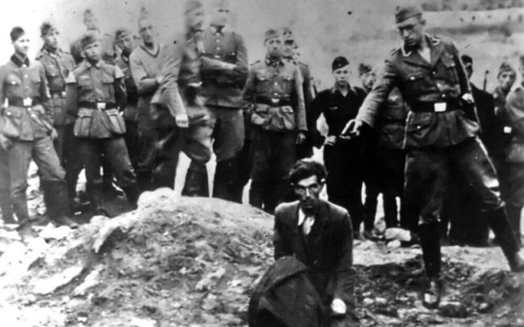
1941
29 de septiembre 🡪 Masacre de Babi Yar:
  Entre el 29 y el 30 de septiembre de 1941, por una orden especial, todos los judíos que vivían en la ciudad de Kiev y sus alrededores debía presentarse a las 8 de la mañana del día 29 de septiembre de 1941 en una determinada esquina. Debían llevar sus documentos, dinero, objetos de valor y abrigo. Se amenazaba con la muerte a quien no lo cumpliera. Obedecieron y fueron engañados.
6 de diciembre:
  Una contraofensiva soviética empuja a los alemanes de las afueras de Moscú en caótica retirada.

Slide 28
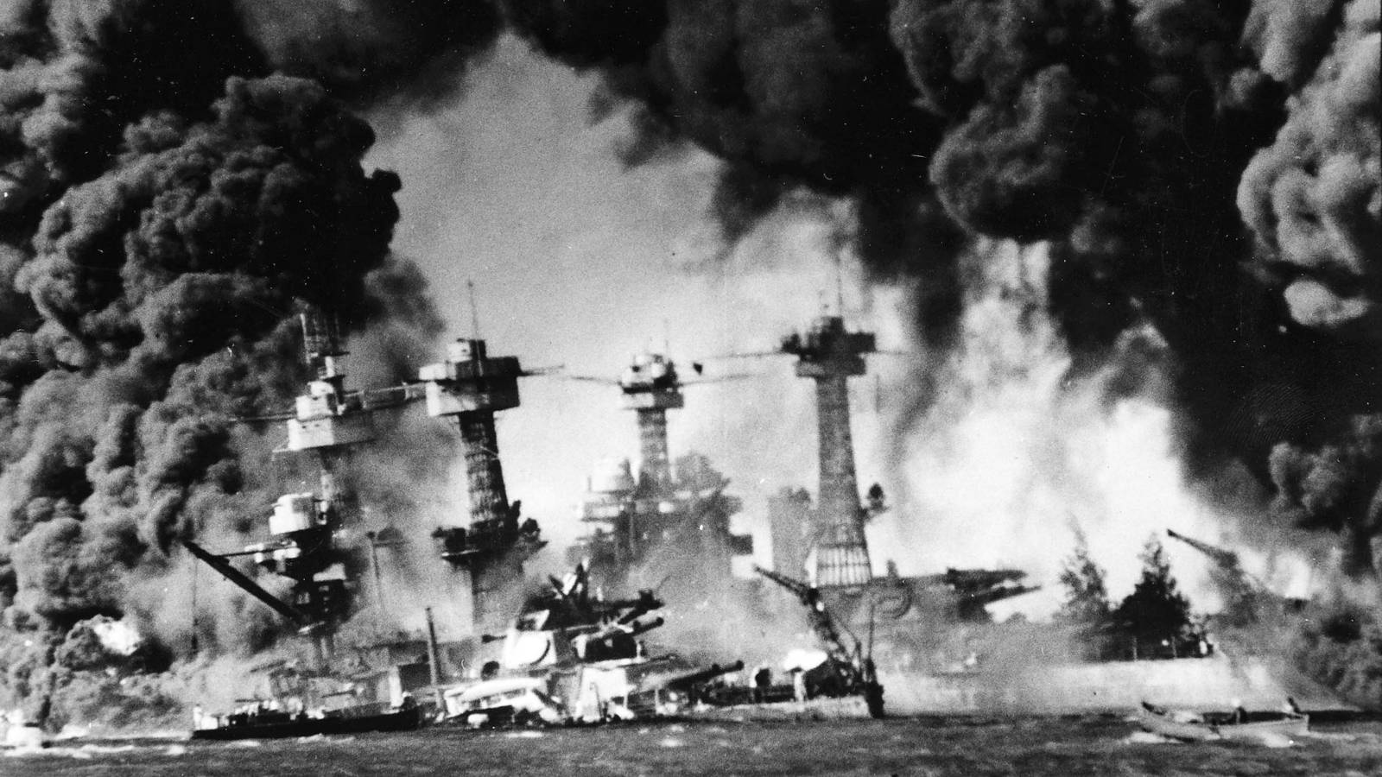
1941
7 de diciembre:
  Japón bombardea Pearl Harbor.
8 de diciembre 🡪 Estados Unidos le declara la guerra a Japón y entra en la Segunda Guerra Mundial:
  Las tropas japonesas desembarcan en Filipinas, la Indochina francesa (Vietnam, Laos, Camboya) y el Singapur británico. En abril de 1942, Filipinas, Indochina y Singapur se encuentran bajo ocupación japonesa.
11 al 13 de diciembre:
  La Alemania nazi y sus socios del Eje le declaran la guerra a Estados Unidos.

Slide 29
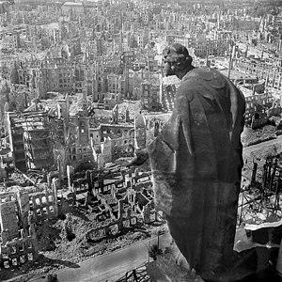
1942
30 de mayo de 1942 a mayo de 1945:
  Los británicos bombardean Köln (Colonia) y llevan por primera vez la guerra al interior de Alemania. Durante los tres años siguientes, los bombardeos anglo-estadounidenses reducen a escombros las ciudades alemanas.
28 de junio a septiembre:
  Alemania y sus socios del Eje lanzan una nueva ofensiva en la Unión Soviética. Las tropas alemanas luchan para entrar a Stalingrado (Volgogrado) sobre el río Volga a mediados de septiembre, y penetran en lo profundo del Cáucaso después de asegurarse la Península de Crimea.
23 y 24 de octubre:
  Las tropas británicas derrotan a los alemanes y a los italianos en El Alamein (Egipto) y empujan a las tropas del Eje en caótica retirada a través de Libia hacia la frontera este de Túnez.

Slide 30
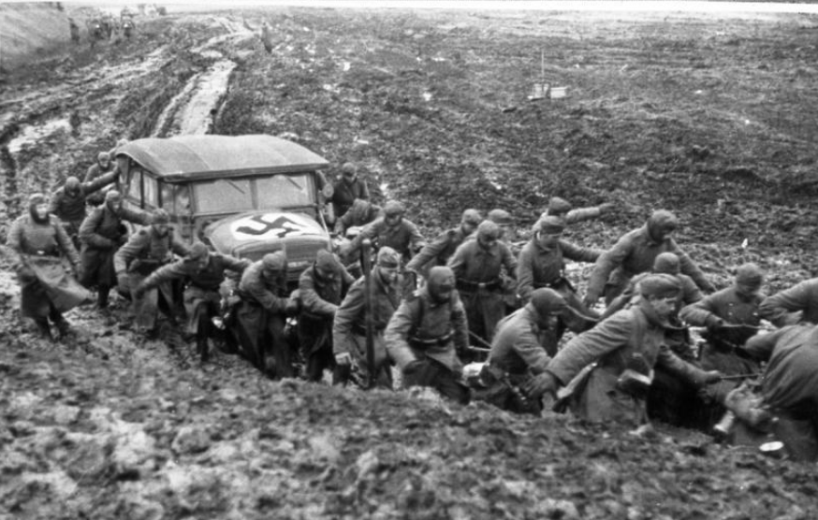
1943
23 de noviembre de 1942 al 2 de febrero de 1943:
Las tropas soviéticas contraatacan, atraviesan las líneas de Hungría y Rumania al noroeste y sudoeste de Stalingrado, y atrapan al Sexto Ejército alemán en la ciudad. Con la prohibición de Hitler de retirarse o escaparse del sitio soviético, los sobrevivientes del Sexto Ejército se rinden el 30 de enero y el 2 de febrero de 1943.
Desde agosto de 1942 las tropas alemanas habían decidido invadir URSS. A principios de 1943, la Batalla de Stalingrado termina con la destrucción del VI del Ejército alemán. El sueño de Hitler de realizar conquistas en el este se derrumba.

Slide 31
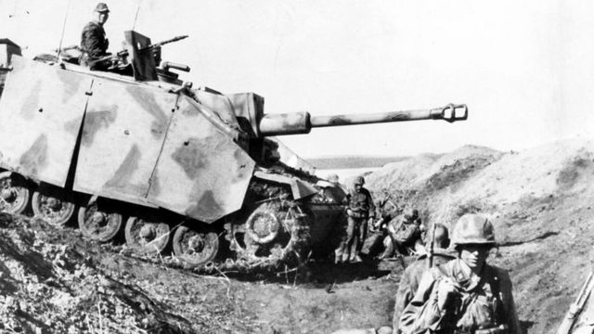
1943
19 de abril 🡪 Conferencia de Bermudas:
  Estados Unidos y Gran Bretaña se reunen para discutir los métodos aplicables para salvar a las víctimas del nazismo. Los resultados fueron un fracaso.
13 de mayo:
  Las fuerzas del Eje en Túnez se rinden ante los Aliados y finaliza la campaña en el norte de África.
5 de julio:
  Los alemanes lanzan una ofensiva masiva con tanques cerca de Kursk en la Unión Soviética. Los soviéticos debilitan el ataque en una semana y comienzan su propia ofensiva.

Slide 32
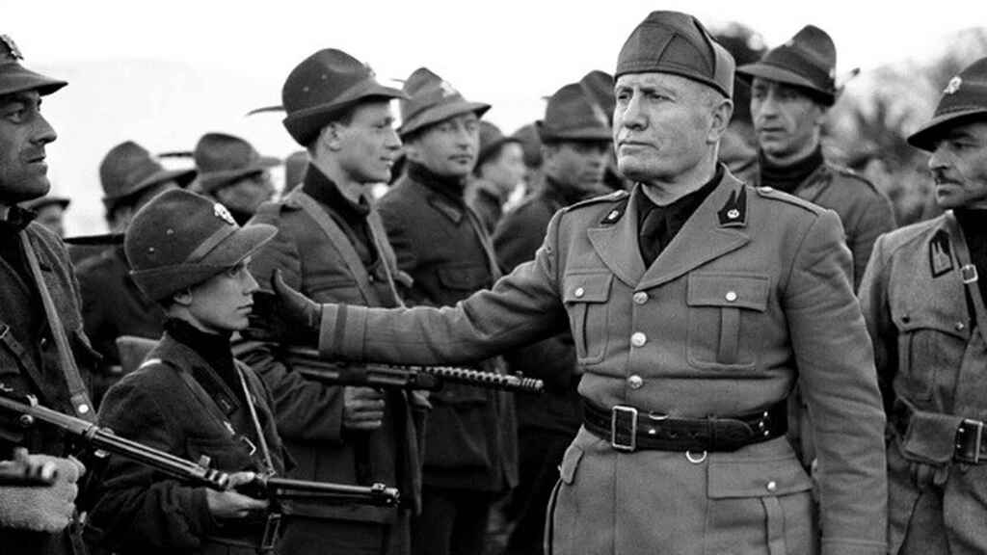
1943
10 de julio:
  Las tropas estadounidenses y británicas desembarcan en Sicilia. A mediados de agosto, los Aliados controlan Sicilia.
25 de julio:
  El Gran Consejo Fascista depone a Benito Mussolini y permite que el mariscal italiano Pietro Badoglio forme un nuevo gobierno.
8 de septiembre:
  El gobierno de Badoglio se rinde incondicionalmente ante los Aliados. Los alemanes inmediatamente toman el control de Roma y del norte de Italia, establecen un régimen fascista títere bajo el mando de Mussolini, quien es liberado de prisión por comandos alemanes el 12 de septiembre.

Slide 33

1943
9 de septiembre:
  Las tropas aliadas desembarcan en las costas de Salerno cerca de Nápoles.
6 de noviembre:
  Las tropas soviéticas liberan Kiev.
28 noviembre 🡪 Conferencia de Teherán:
  Los presidentes Roosevelt, Churchill y Stalin se reúnen para decidir los métodos y estrategias para abrir un segundo frente contra Alemania desde occidente.

Slide 34

1944
22 de enero:
  Las tropas aliadas desembarcan con éxito cerca de Anzio, inmediatamente al sur de Roma.
19 de marzo:
  Por temor a la intención de Hungría de abandonar la alianza del Eje, los alemanes ocupan Hungría y obligan a su regente, el almirante Miklos Horthy, a designar a un primer ministro proalemán.
4 de junio:
  Las tropas aliadas liberan Roma. En seis semanas, los bombarderos anglo-estadounidenses por primera vez atacan blancos del este de Alemania.

Slide 35

1944
6 de junio 🡪 Día D:
  Desembarco en Normandía. Los aliados desembarcan en las costas francesas de Normandía para avanzar sobre el frente occidental, abriendo un "segundo frente" contra los alemanes.
22 de junio:
  Los soviéticos lanzan una ofensiva masiva en el este de Bielorrusia y destruyen el Centro del Grupo del Ejército Alemán; avanzan hacia el oeste rumbo al río Vístula frente a Varsovia, en el centro de Polonia, el 1 de agosto.
25 de julio:
  Las fuerzas anglo-estadounidenses salen de la cabeza de playa de Normandía y avanzan rápidamente hacia el este rumbo a París.

Slide 36

1944
15 de agosto:
Las fuerzas aliadas desembarcan en el sur de Francia cerca a Niza y avanzan rápidamente hacia el río Rin con rumbo noreste.
20 al 25 de agosto:
Las tropas aliadas llegan a París. El 25 de agosto, las fuerzas francesas libres, con el apoyo de las tropas aliadas, ingresan a la capital francesa. En septiembre, los Aliados llegan a la frontera alemana. En diciembre, casi toda Francia, la mayor parte de Bélgica y parte del sur de Holanda, son liberadas.
23 de agosto 🡪 liberación de París
  Luego de valientes acciones de la resistencia francesa, llegaron los Aliados y recuperaron la capital francesa. La población civil se abalanzaba sobre los soldados.

Slide 37

1944
29 de agosto al 27 de octubre:
  Bajo el mando del Consejo Nacional Eslovaco, formado tanto por comunistas como por no comunistas, las unidades de la resistencia clandestina eslovaca se levantan contra los alemanes y el régimen eslovaco fascista local. El 27 de octubre, los alemanes toman Banská Bystrica, los cuarteles generales del levantamiento, y ponen fin a la resistencia organizada.
12 de septiembre:
  Finlandia concluye un armisticio con la Unión Soviética y abandona la alianza del Eje.

Slide 38

1944
20 de octubre:
  Las tropas estadounidenses desembarcan en Filipinas.
16 de diciembre:
  Los alemanes lanzan una ofensiva final en el oeste, conocida como la Batalla de las Ardenas, en un intento por reconquistar Bélgica y dividir las fuerzas Aliadas apostadas a lo largo de la frontera alemana. El 1 de enero de 1945, los alemanes están en retirada.

Slide 39

1945
12 de enero:
  Los soviéticos lanzan una nueva ofensiva, liberan Varsovia y Cracovia en enero; el 13 de febrero, después de un sitio de dos meses, toman Budapest; a comienzos de abril expulsan de Hungría a los alemanes y sus colaboradores húngaros; el 4 de abril, con la toma de Bratislava, obligan a Eslovaquia a rendirse; toman Viena el 13 de abril.
17 de enero 🡪 URSS llega a Varsovia y es liberada.
18 de enero 🡪 abandono de Auschwitz y llegada de los soviéticos:
  Cuando el ejército ruso avanzaba a pasos agigantados hacia Polonia para liberar Auschwitz, los nazis decidieron volar los crematorios. A su vez, se deshicieron de toda la documentación existente sobre la ingente cantidad de muertos. Solo nueve días después, las tropas rusas liberaron a los pocos prisioneros que quedaban.

Slide 40

1945
7 de marzo:
  Las tropas estadounidenses cruzan el río Rin en Remagen.
16 de abril:
  Los soviéticos lanzan su ofensiva final y rodean Berlín.
30 abril 🡪 Hitler y Eva Braun se suicidan:
  Hitler se suicida con un tiro en la cabeza, y ella envenenada con cianuro.

Slide 41

1945
2 de mayo 🡪 captura de Berlín y rendición de los alemanes:
  El 2 de mayo de 1945 las fuerzas soviéticas consiguen avanzar sobre Berlín. Cinco días más tarde, los alemanes se rinden ante los Aliados.
7 de mayo:
Alemania se rinde ante los Aliados occidentales.
8 de mayo 🡪 final oficial de la Seunda Guerra Mundial:
  El 8 de mayo de 1945, la guerra en Europa termina oficialmente.

